Slide 1
Ginesa rekordi

Slide 2
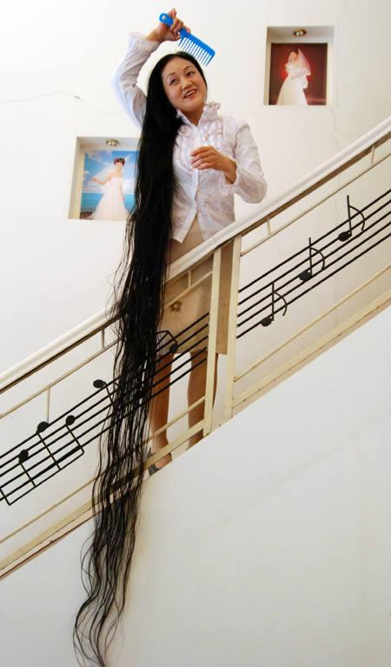
Visgarākos matus pasaulē izaudzēja Xie Qiuping. Viņas matu garums sasniedza 4.8 metrus. Viņa pēdējo reizi apmeklēja frizieri 1973. gadā. Uz frizieriem viņa protams ietaupīja, bet padomājiet cik šampūna vajag tādiem matiem...

Slide 3
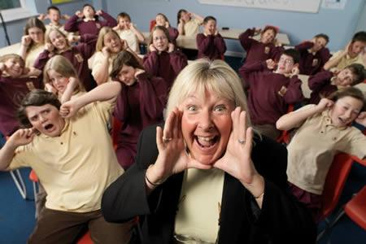
Visskaļākā kliedziena īpašniece ir Džila Dreika no Londonas.
Viņas kliedziena skaļums bija 129 decibeli, tas ir 10 decibelus mazāk reaktīvā dzinēja intensīvas darbības.

Slide 4
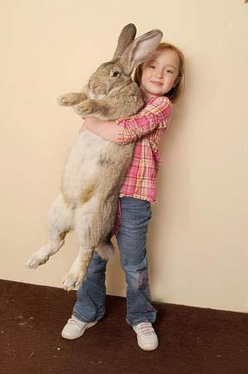
Pasaules lielākā truša garums ir 130 cm un sver šis brīnums 22 kilogramus.

Slide 5
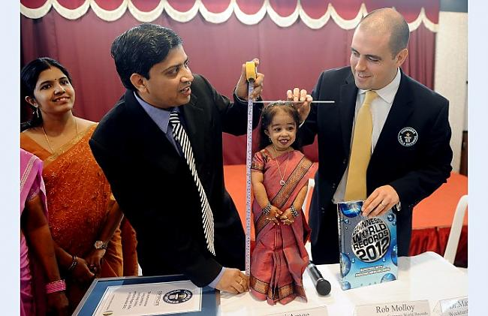
18 gadus vecās sievietes augums ir 62,8 cm.
Aprēķiniem

